Slide 1
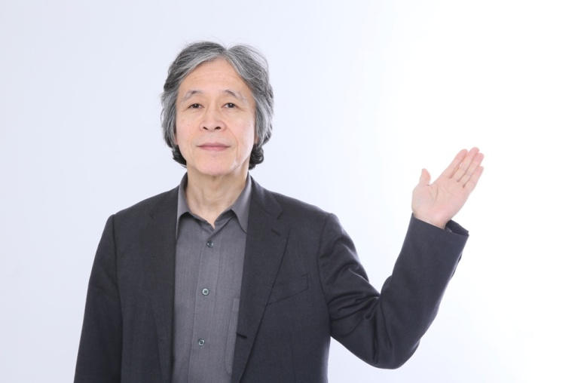
Ｎｏ．５ 老化は２０才からはじまる
１日の細胞減少数→平均１０億個
６０兆個
マイナス３３％
４０兆個
２０才
７５才
●細胞は毎日５０００億個が再生と死を繰り返し、
差引で平均１０億個減少していきます
●２０才に６０兆個がある細胞が７５才には４０兆個
まで、平均３３％減少します
●細胞の減少をおさえ、老化の進行を遅くすることが
大切です

